Slide 1
ΟΜΗΡΙΚΗ ΕΠΟΧΗ
Β’ ΜΕΡΟΣ​

Slide 2
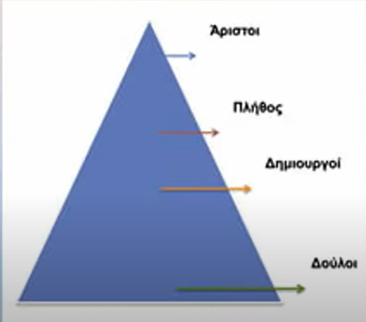
ΚΟΙΝΩΝΙΚΗ ΔΙΑΣΤΡΩΜΑΤΩΣΗ ΣΤΗΝ ΟΜΗΡΙΚΗ ΕΠΟΧΗ
Άριστοι
Πλήθος
Δημιουργοί
Δούλοι

Slide 3
ΤΘ: ΝΑ εξηγήσετε τους ιστορικούς όρους: -οίκος (ομηρική εποχή) -άριστοι (ομηρική εποχή) -πλήθος (ομηρική εποχή) -δούλοι (ομηρική εποχή)

Slide 4
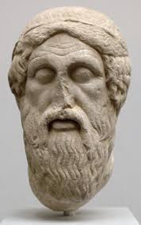
Πολιτική οργάνωση
Όταν διαλύθηκε ο μυκηναϊκός πολιτισμός οι άνθρωποι οργανώθηκαν σε φυλές και σε γένη.
Έτσι όταν εγκαταστάθηκαν πλέον μόνιμα σε περιοχές δημιούργησαν πόλεις - κράτη.
Κάθε πόλη κράτος περιέχει την έναρξη δύο φίλων. → Αυτό σήμαινε πως αρχηγός της καινούργιας πόλης θα ήταν και αρχηγός της φυλής. Αν ήταν δύο φυλές, αρχηγός θα ήταν ο ισχυρότερος.
Ο αρχηγός πλέον λεγόταν βασιλιάς και τα επόμενα χρόνια το αξίωμά του το έπαιρνα κληρονομικά→ κληρονομική βασιλείς

Slide 5
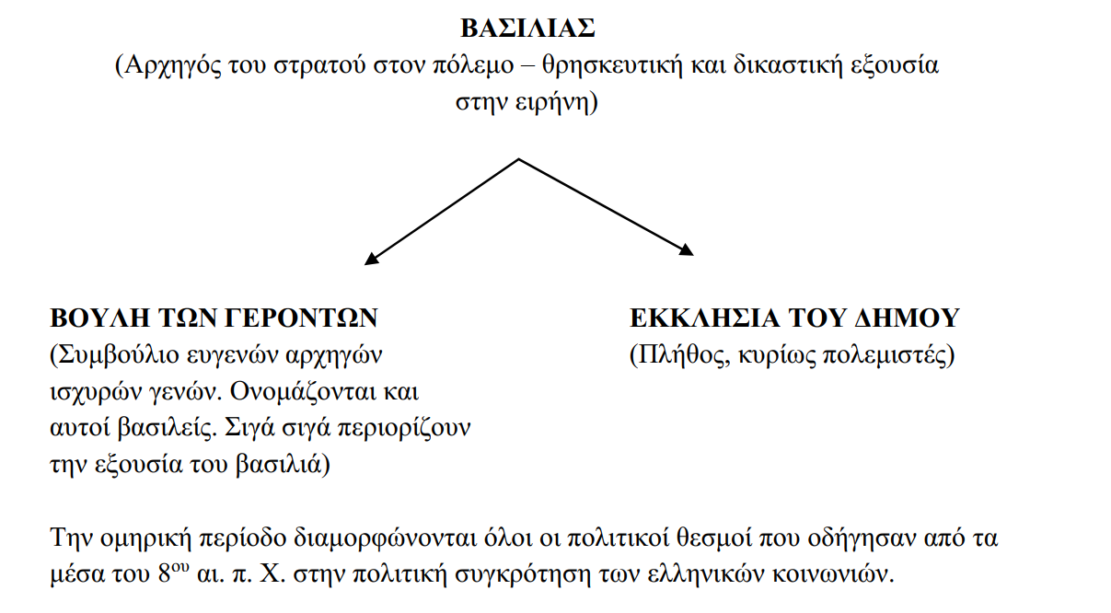
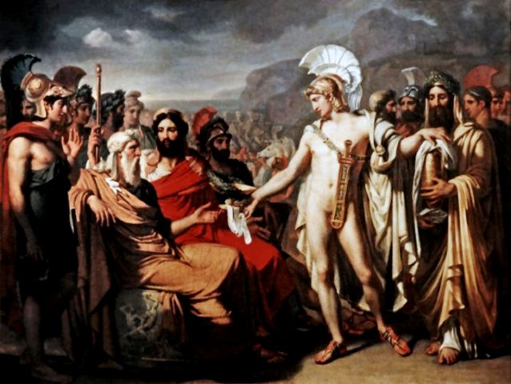
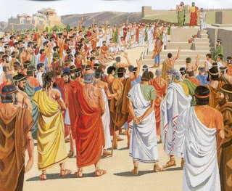
Ευγενής αρχηγοί
Πλήθος, κυρίως πολεμιστές

Slide 6
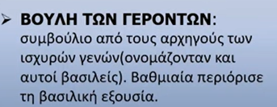
ΤΘ: ΝΑ εξηγήσετε τους ιστορικούς όρους: -
Εκκλησία του δήμου:
Όταν ο βασιλιάς ‘έπαιρνε μια σημαντική απόφαση, συγκαλούσε σε σύνοδο το πλήθος, κυρίως πολεμιστές για να ζητήσει τη γνώμη τους.

Slide 7
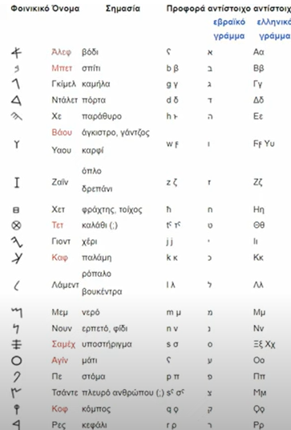
ΕΛΛΗΝΙΚΗ ΓΡΑΦΗ
Μετά την πτώση του μυκηναϊκού πολιτισμού, η γραμμική Β’ εγκαταλείπεται γιατί ήταν μια δύσκολη γραφή.
Για 3 αιώνες οι Έλληνες ΔΕΝ χρησιμοποιούν γραφή

Slide 8
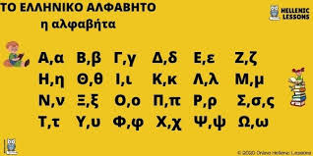
Τέλη 9ου προς αρχές 8ου αιώνα επανεμφανίζεται η γραφή
Τα σύμβολα δεν αποδίδουν συλλαβές αλλά φθόγγους.
Το ελληνικό αλφάβητο προέκυψε από το Φοινικικό αλφάβητο με αλλαγές.
=
Πήραμε το φοινικικό αλφάβητο, προσθέσαμε φωνήεντα, τα προσαρμόσαμε στην γλώσσα μας

Slide 9
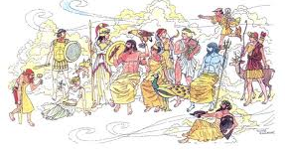
Θρησκεία:
Κατά την ομηρική εποχή αρχίζουν να δημιουργούνται τα πρώτα ιερά που
σταδιακά αποκτούν πανελλήνιο χαρακτήρα. Παγιώνονται οι θρησκευτικές αντιλήψεις
που συγκροτούν το ολυμπιακό δωδεκάθεο

Slide 10
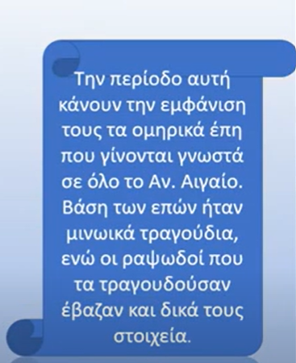

Slide 11
ΤΘ: Γεωμετρική Τέχνη
Η τέχνη των Ομηρικών χρόνων ονομάστηκε γεωμετρική λόγω των γεωμετρικών σχεδίων που κυριαρχούν στη διακόσμηση αγγείων και έργων μικροτεχνίας.

Slide 12
ΠΑΙΧΝΙΔΙ ΣΤΗΝ Ε-ΜΕ ΚΑΝΤΕ ΈΝΑ ΣΧΟΛΙΟ ΌΤΑΝ ΒΛΕΠΕΤΕ ΤΑ PP

